Slide 1
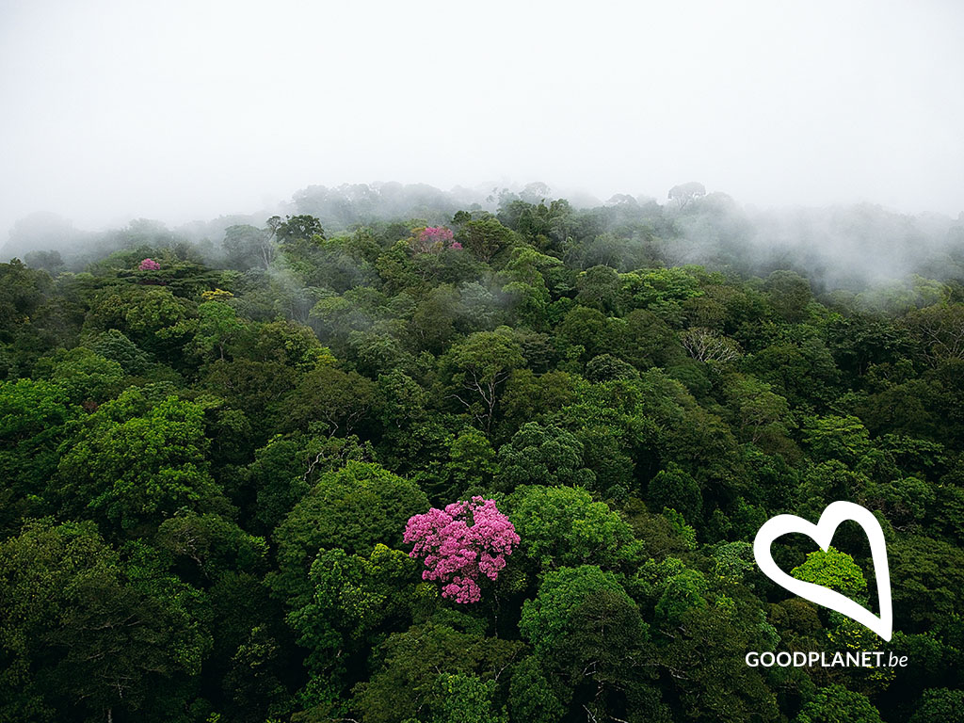

Slide 2
Quiz time: papier
GoodPlanet Belgium I Edinburgstraat 26 Rue d’Edimbourg I Brussel 1050 Bruxelles I T +32 (0)2 893 08 08 I www.goodplanet.be

Slide 3
Tours:
1. Tour de questions
2. Tour de défis
3. Tour de chansons

Slide 4
1. Tour de questions
GoodPlanet Belgium I Edinburgstraat 26 Rue d’Edimbourg I Brussel 1050 Bruxelles I T +32 (0)2 893 08 08 I www.goodplanet.be

Slide 5
QUESTION 1
A
Le verre
B
Le bois
Quelle est la matière première la plus importante pour la fabrication du papier ?
C
Les déchets de papier
D
L’eau

Slide 6
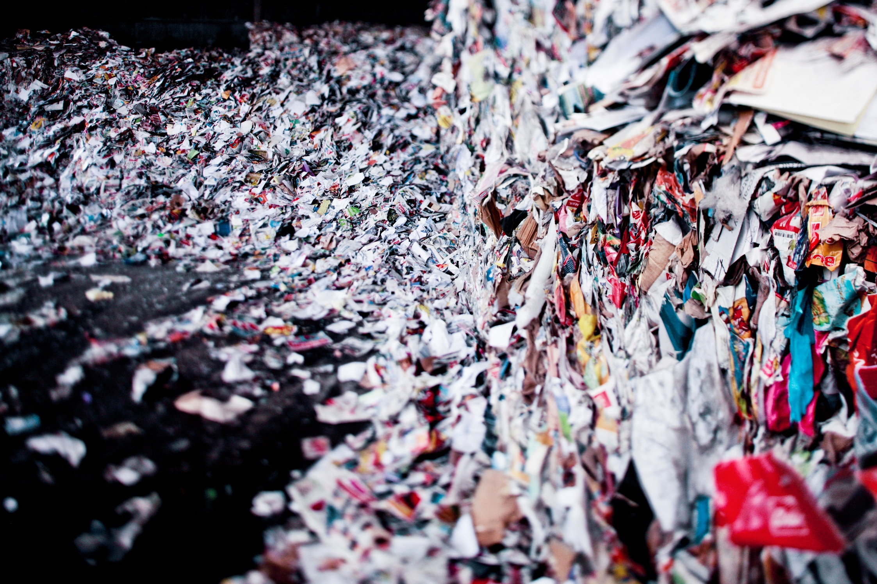
QUESTION 1
A
La verre
B
Le bois
Quelle est la matière première la plus importante pour la fabrication du papier ?
C
C
Les déchets de papier
D
L’eau
Notes:
Bonne réponse: B

Slide 7
QUESTION 2
A
20%
B
90%
Quelle part du papier et du carton mis sur le marché européen est collectée et recyclée ?
C
72%
D
50%

Slide 8
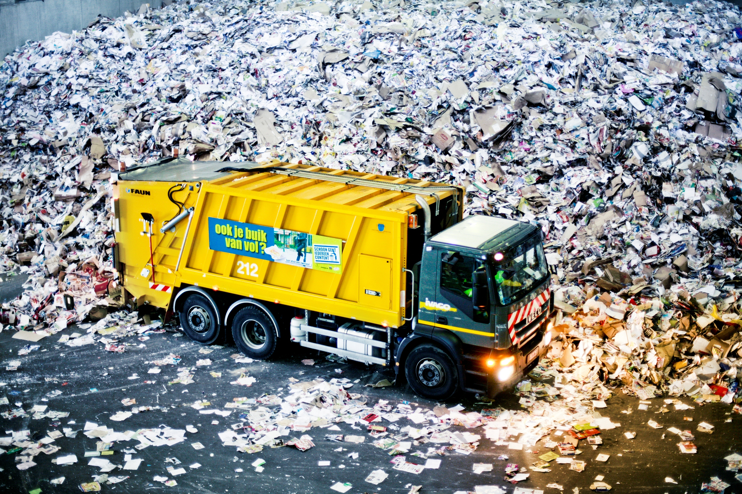
QUESTION 2
A
20%
B
90%
Quelle part du papier et du carton mis sur le marché européen est collectée et recyclée ?
C
72%
D
50%
Notes:
Bonne réponse: C

Slide 9
QUESTION 3
A
Seulement 1 fois
B
Entre 3 et 7 fois
À quelle fréquence le papier peut-il être recyclé?
C
Plus de 7 fois
D
Une infinité de fois

Slide 10
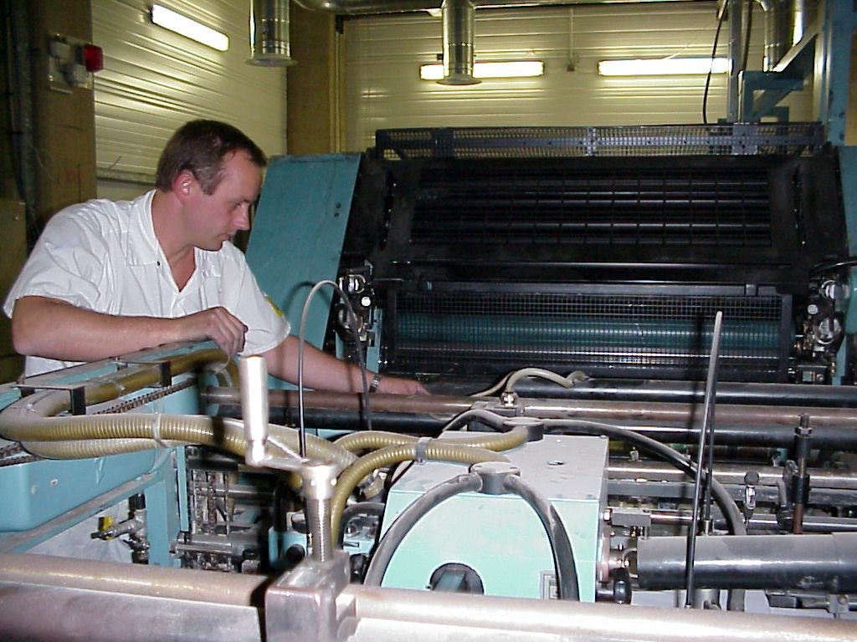
QUESTION 3
A
Seulement 1 fois
B
Entre 3 et 7 fois
À quelle fréquence le papier peut-il être recyclé?
C
Plus de 7 fois
D
Une infinité de fois
Notes:
Bonne réponse: B en C
Explication supplémentaire : le nombre de fois qu'une fibre peut être réutilisée pour fabriquer du papier dépend de nombreux facteurs : le type de fibre, le papier dans lequel il est utilisé, le processus de recyclage, l'âge de la fibre, … Le fait est que certaines fibres ne peuvent être réutilisées que trois fois et d'autres vingt fois ou plus. Info supplémentaire pour le professeur : Le chiffre 7 provient d'un test qui a été arrêté au bout de 7 cycles. Des tests plus récents ont montré que cela dépend de nombreux paramètres (généralement de la prudence et la douceur avec laquelle les fibres sont manipulées) et que le nombre de cycles est plus susceptible d'être compris entre 20 et 25.

Slide 11
QUESTION 4
A
FAUX
L’énoncé ci-dessous est-il VRAI ou FAUX ?
« Si nous n’utilisons que du papier recyclé, l’industrie papetière n’aura plus besoin de bois. »
B
VRAI

Slide 12
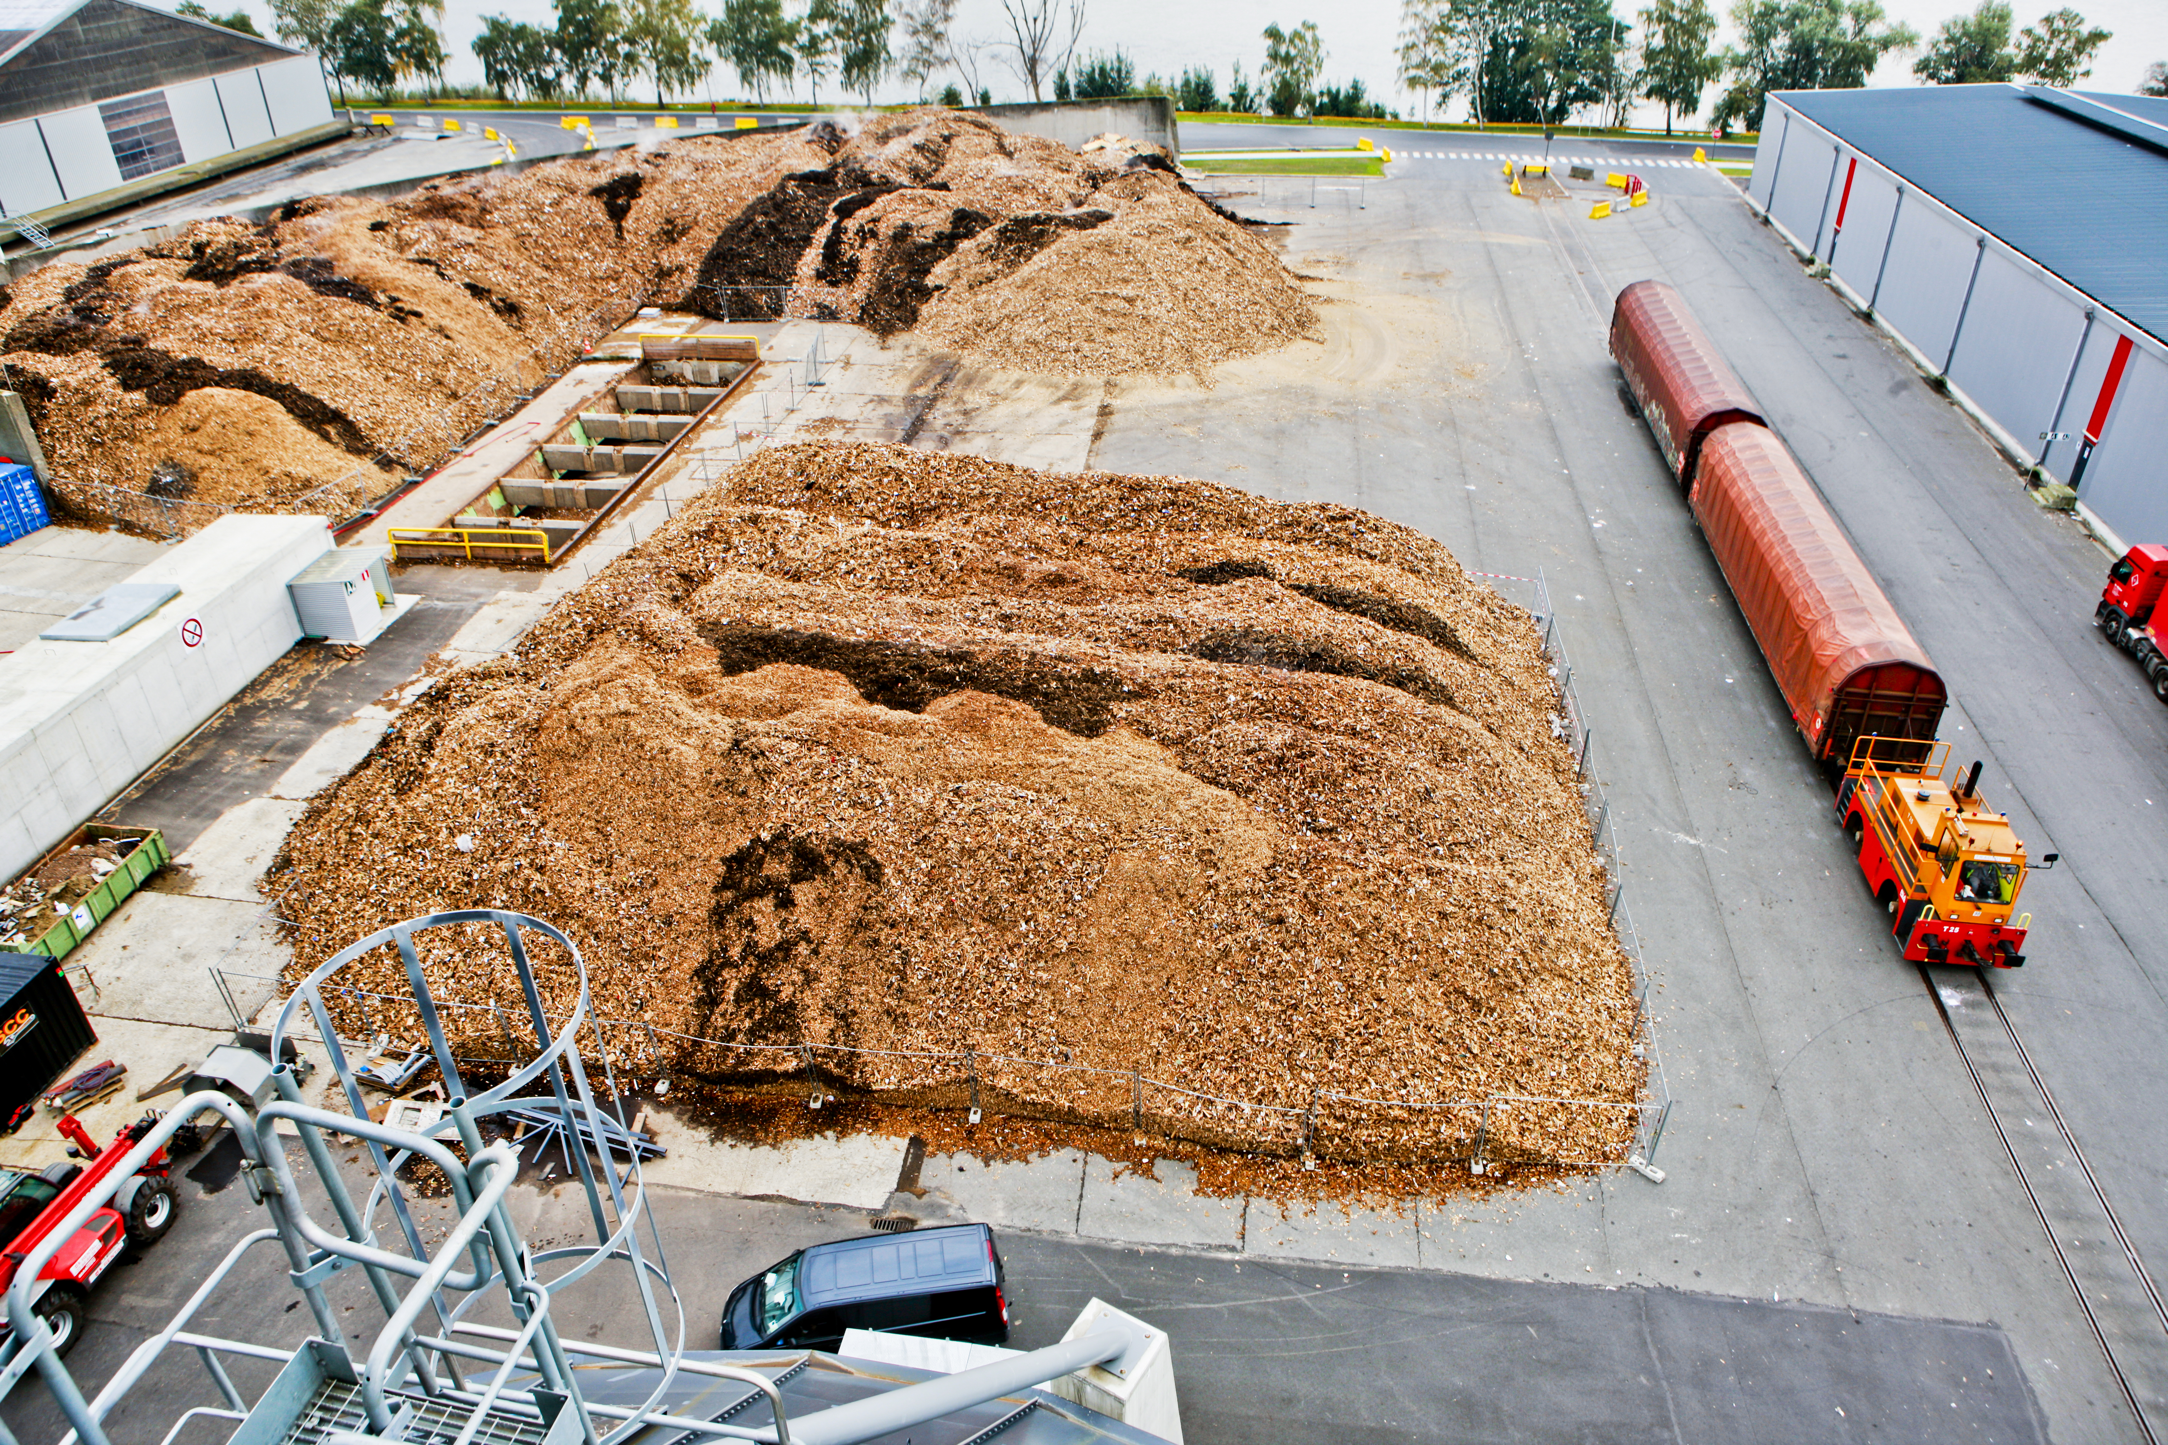
QUESTION 4
A
FAUX
L’énoncé ci-dessous est-il VRAI ou FAUX ?
« Si nous n’utilisons que du papier recyclé, l’industrie papetière n’aura plus besoin de bois. »
B
VRAI
Notes:
Bonne réponse: A
FAUX
On ne peut recycler les fibres que 2 à 5 fois car elles deviennent plus courtes à chaque opération. Pour garantir la qualité du papier recyclé, une petite quantité de fibres de bois fraiches est donc ajoutée lors du processus de recyclage. Plus on veut du papier de qualité, plus il faut ajouter de nouvelles fibres. Certains types de papier, tels que les journaux et certains emballages, sont entièrement fabriqués à partir de vieux papiers récupérés.

Slide 13
QUESTION 5
A
60 litres
B
10 litres
Combien de litres d’eau sont nécessaires pour la production d’ 1 kg de papier « neuf » (matière première = bois) ?
C
30 litres
D
3 litres

Slide 14
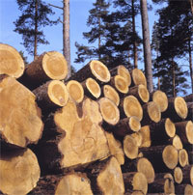
QUESTION 5
A
60 litres
B
10 litres
Combien de litres d’eau sont nécessaires pour la production d’ 1 kg de papier « neuf » (matière première = bois) ?
C
30 litres
D
3 litres
Notes:
Bonne réponse: C

Slide 15
QUESTION 6
A
0 litres
B
3 litres
Combien de litres d’eau sont nécessaires pour la production d’1 kg de papier « recyclé » (matière première = vieux papier) ?
C
10 litres
D
30 litres

Slide 16
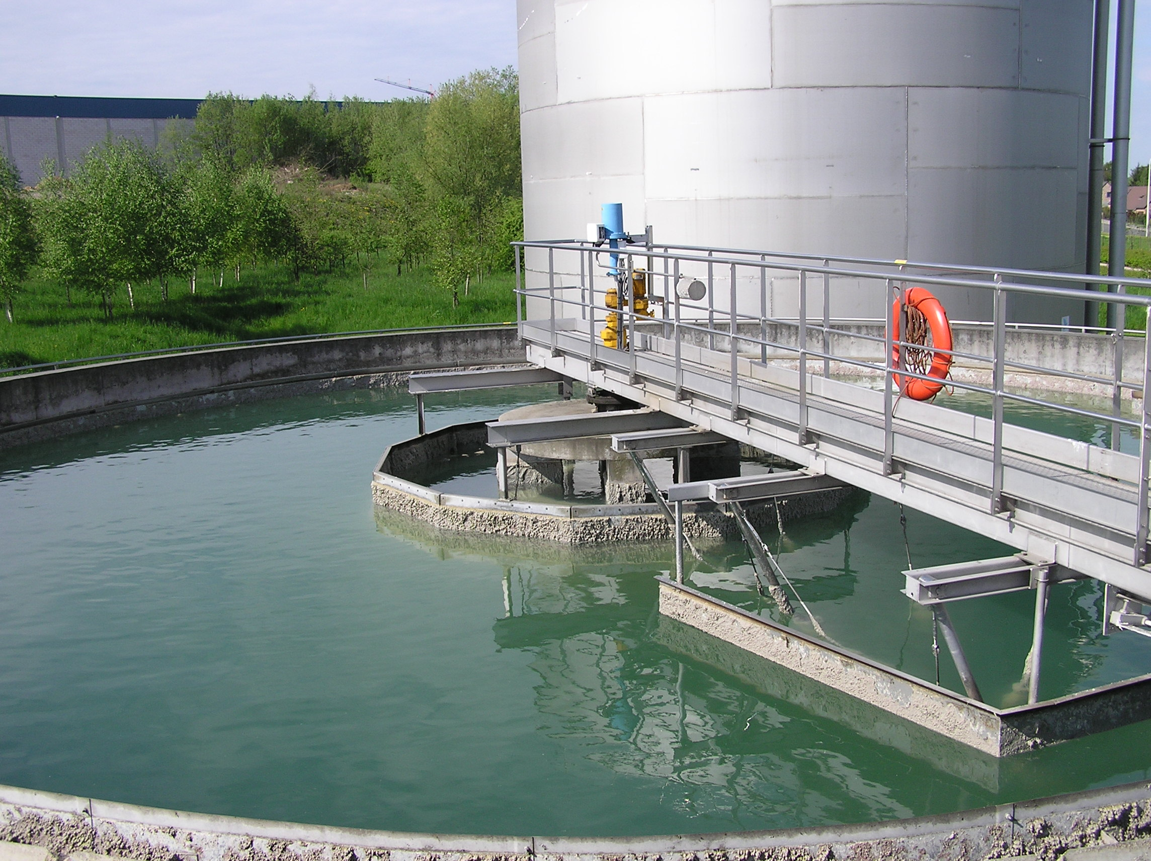
QUESTION 6
A
0 litres
B
3 litres
Combien de litres d’eau sont nécessaires pour la production d’1 kg de papier « recyclé » (matière première = vieux papier) ?
C
10 litres
D
30 litres
Notes:
Bonne réponse: B
Pour produire du papier recyclé, il faut 10 fois moins d’eau que pour produire du papier avec de nouvelles fibres de bois. On économise également beaucoup de bois en utilisant des déchets de papier comme matière première et le processus de recyclage nécessite moins d’énergie que la production de nouveau papier.

Slide 17
QUESTION 7
A
FAUX
L’énoncé ci-dessous est-il VRAI ou FAUX ?
« On voit toujours la différence entre le papier recyclé et le papier neuf. »
B
VRAI

Slide 18
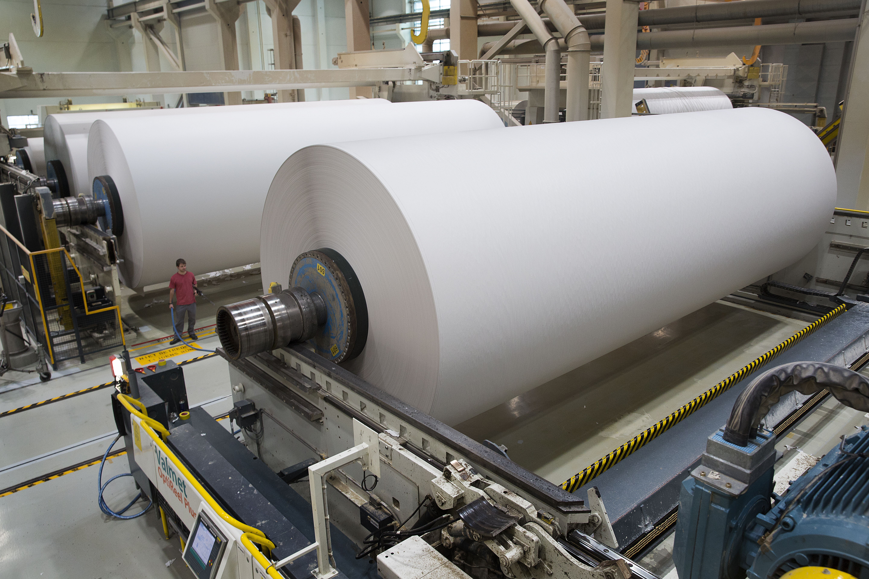
QUESTION 7
A
FAUX
L’énoncé ci-dessous est-il VRAI ou FAUX ?
« On voit toujours la différence entre le papier recyclé et le papier neuf. »
B
VRAI
Notes:
Bonne réponse: A
Le papier recyclé est généralement un peu plus gris que le « nouveau » papier. Cependant, vous pouvez également acheter du papier recyclé aussi blanc que du papier « neuf ». Ce papier a été blanchi, ce qui est moins bon pour l’environnement. Le papier recyclé blanc est également légèrement plus cher que le papier recyclé gris.
of te bleken.

Slide 19
QUESTION 8
A
De la plante de papyrus
B
Du dieu Papyrus
D’où vient le mot « papier » ?
C
De l’inventeur du papier, M. P.A. Pier
D
D’un petit animal qui aime manger du papier

Slide 20
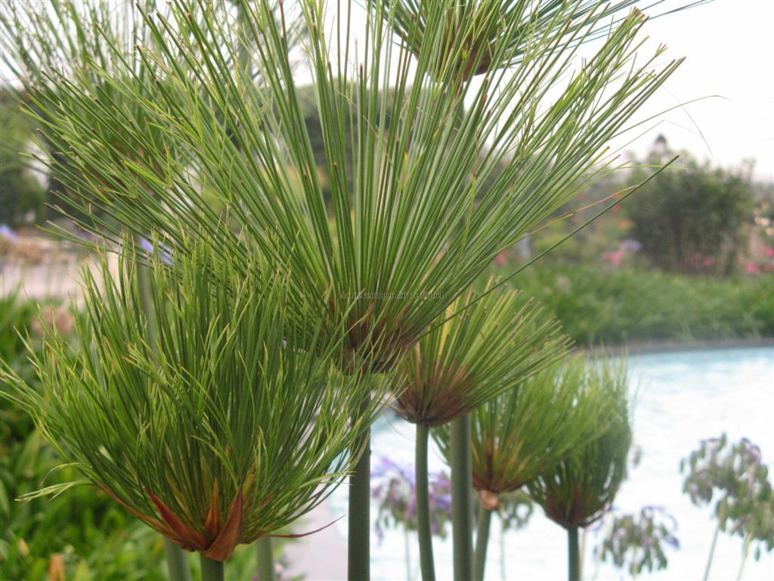
QUESTION 8
A
De la plante de papyrus
B
Du dieu Papyrus
D’où vient le mot « papier » ?
C
De l’inventeur du papier, M. P.A. Pier
D
D’un petit animal qui aime manger du papier
Notes:
Bonne réponse: A

Slide 21
QUESTION 9
A
Une boîte en carton
B
Un carnet de notes
Nous savons déjà que le papier est fabriqué à l’origine à partir de fibres provenant d’arbres, mais quel produit papetier contient en moyenne le plus de fibres fraîches, c’est-à-dire des fibres provenant directement des arbres ?
C
Un journal
D
Une brochure publicitaire

Slide 22
QUESTION 9
A
Une boîte en carton
B
Un carnet de notes
Nous savons déjà que le papier est fabriqué à l’origine à partir de fibres provenant d’arbres, mais quel produit papetier contient en moyenne le plus de fibres fraîches, c’est-à-dire des fibres provenant directement des arbres ?
C
Un journal
D
Une brochure publicitaire
Notes:
Bonne réponse: B
Le recyclage donne une seconde vie aux déchets de papier, mais nous ne pouvons pas recycler le papier indéfiniment car la qualité des fibres diminue pendant le processus de recyclage. Les fibres sont endommagées et se raccourciessent. C’est pourquoi les fibres fraîches sont toujours nécessaires dans le processus de recyclage. Selon le type de papier, une fibre peut être recyclée en moyenne 2 à 5 fois. Bien entendu, cela ne signifie pas qu’il n’existe pas de papier et de carton entièrement fabriqués à partir de fibres recyclées.

Slide 23
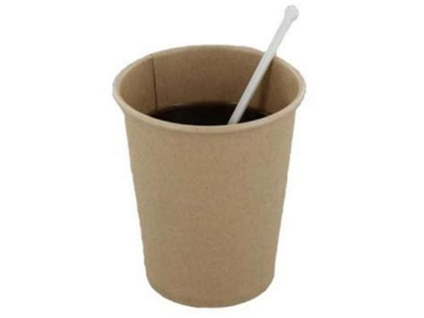
QUESTION 10
A
FAUX
L’énoncé ci-dessous est-il VRAI ou FAUX ?
« Les cartons à boissons/berlingots ne sont pas recyclés en Belgique. »
B
VRAI

Slide 24
QUESTION 10
A
FAUX
L’énoncé ci-dessous est-il VRAI ou FAUX ?
« Les cartons à boissons/berlingots ne sont pas recyclés en Belgique. »
B
VRAI
Notes:
Bonne réponse: B
Certaines directives relatives à la sécurité alimentaire limitent le pourcentage de matériaux recyclés que peuvent contenir les emballages qui entrent en contact avec les aliments. Pour qu’un gobelet en carton soit résistant à l’eau, une couche de plastique doit être ajoutée à l’intérieur. Comme le plastique doit être séparé du carton, le processus de recyclage devient non seulement plus compliqué, mais aussi plus coûteux. En conséquence, il est souvent possible de recycler les emballages, mais cela ne se fait pas car ce n’est pas économiquement rentable . Il est donc important que les entreprises continuent à développer des emballages plus faciles à recycler.
OK de dire ça?

Slide 25
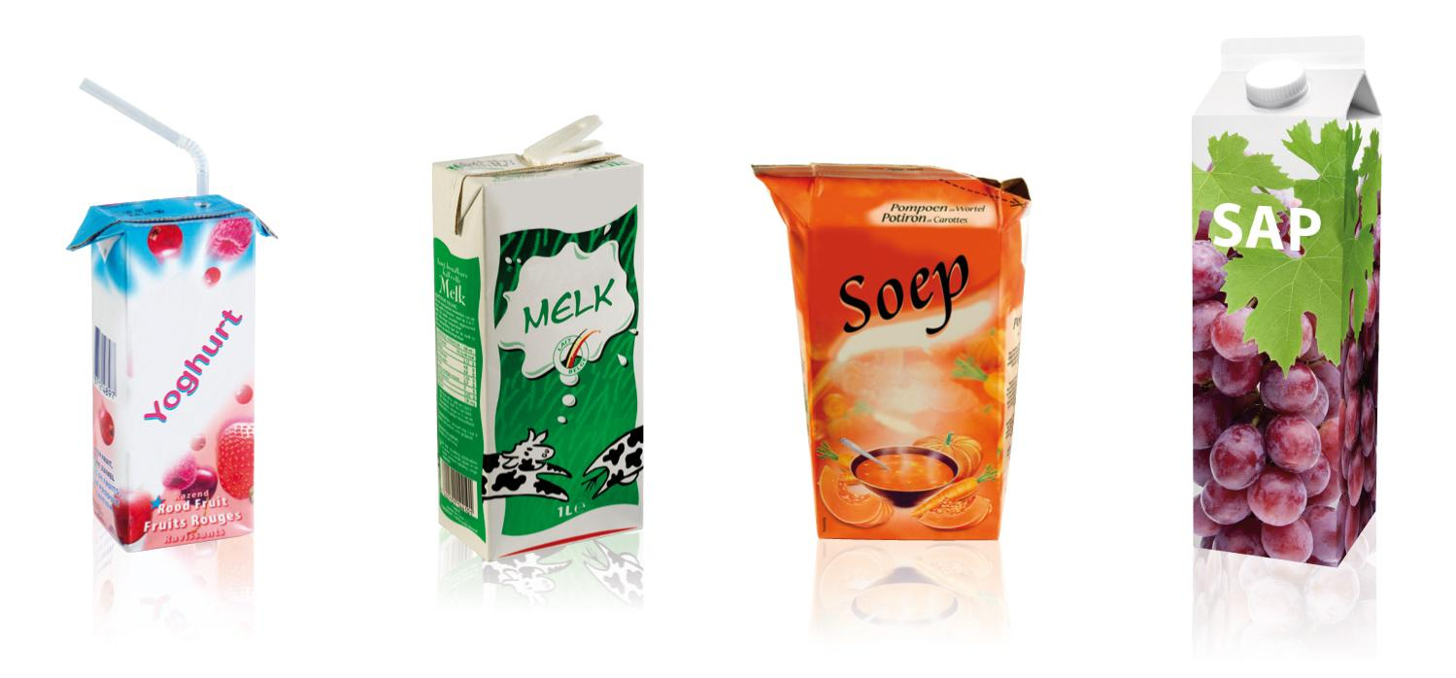
QUESTION 11
A
Aluminium
B
Plastique
Quelle couche de matériau ne trouve-t-on PAS dans un carton à boisson/berlingot?
C
Plystyrène
D
Carton

Slide 26
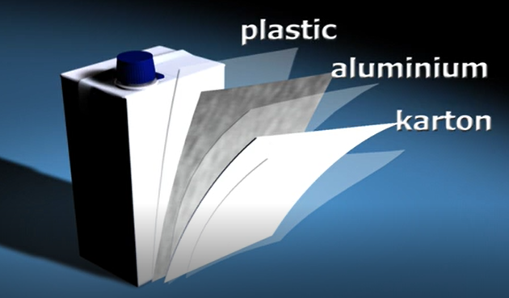
QUESTION 11
A
Aluminium
B
Plastique
Quelle couche de matériau ne trouve-t-on PAS dans un carton à boisson/berlingot?
C
Polystyrène
D
Carton
Notes:
Bonne réponse: C
Un berlingot ou un carton à boisson est un emballage composé de trois couches: carton, aluminium et plastique. Ces couches doivent être séparées pendant le recyclage, ce qui rend le processus de recyclage un peu plus difficile. À partir de la couche de carton, on fabrique, par exemple, du papier de cuisson, du papier hygiénique ou des cartons d’œufs. La couche de plastique est généralement brûlée avec récupération d’énergie et l’aluminium est utilisé comme liant dans le ciment. Le mélange d’aluminium et de plastique peut également être utilisé pour la fabrication de pièces automobiles ou de gardes boue de vélos.

Slide 27
QUESTION 12
A
FAUX
L’énoncé ci-dessous est-il VRAI ou FAUX ?
« Brûler du papier dans la cheminée n’est pas une bonne idée. »
B
VRAI

Slide 28
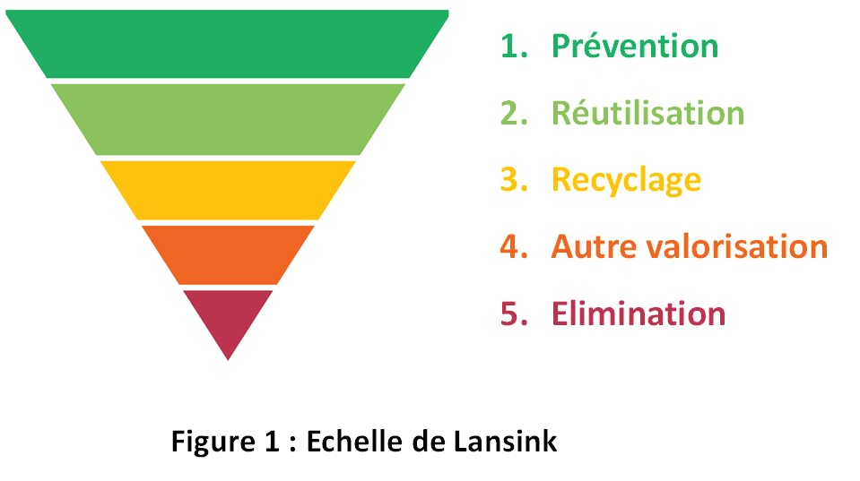
QUESTION 12
A
FAUX
L’énoncé ci-dessous est-il VRAI ou FAUX ?
« Brûler du papier dans la cheminée n’est pas une bonne idée. »
B
VRAI
Notes:
Bonne réponse: B
Bien sûr, ce n’est pas un crime si vous utilisez du papier journal pour allumer la cheminée, mais ce n’est pas une bonne idée de brûler du papier de manière constante dans la cheminée. Les encres d’impression génèrent des substances nocives qui sont libérées lors de la combustion, et si vous brûlez le papier, il ne peut plus être recyclé. Si vous regardez l’échelle de Lansink (également connue sous le nom d’échelle à déchets), vous verrez que l’incinération est tout en bas comme solution pour les déchets résiduels. (La mise en décharge est en fait la solution la moins bonne, mais nos déchets ménagers n’ont pas été mis en décharge en Flandre depuis 2006.) Le recyclage est plus haut dans l’échelle et constitue donc une solution plus respectueuse de l’environnement pour notre papier et notre carton.

Slide 29
QUESTION 13
A
A2
B
A4
Quel format de papier est le plus grand ?
C
A3
D
A6

Slide 30
QUESTION 13
A
A2
B
A4
Quel format de papier est le plus grand ?
C
A3
D
A6
Notes:
Bonne réponse: A

Slide 31
QUESTION 14
A
Les guêpes
B
Les chenilles
Quels animaux sont bons pour la fabrication du papier?
C
Les araignées
D
Les coléoptères

Slide 32
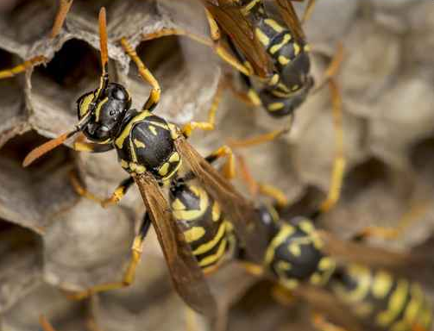
QUESTION 14
A
Les guêpes
B
Les chenilles
Quels animaux sont bons pour la fabrication du papier?
C
Les araignées
D
Les coléoptères
Notes:
Bonne réponse: A
Lorsqu’une guêpe construit un nid, elle mâche des roseaux ou du bois jusqu’à ce qu’une pâte se forme. La pâte séchée finit par devenir du papier.

Slide 33
2. Tour de défis
GoodPlanet Belgium I Edinburgstraat 26 Rue d’Edimbourg I Brussel 1050 Bruxelles I T +32 (0)2 893 08 08 I www.goodplanet.be

Slide 34
Défis:
1: Fabriquez 3 chapeaux en papier le plus rapidement possible.
2: Fabriquez un bateau en papier le plus rapidement possible.
3: Pliez votre feuille en deux, 8 fois d’affilée et le plus rapidement possible
Notes:
Défi 1
Fabriquez 3 chapeaux en papier le plus rapidement possible.
Défi 2
Fabriquez un bateau en papier le plus rapidement possible.
Défi 3
Pliez votre feuille en deux, 8 fois d’affilée et le plus rapidement possible
Remarque : on ne peut pas plier une feuille de papier en deux plus de 7 fois. Pourtant, Mythbusters a prouvé le contraire. Seulement ce n’était pas avec un morceau de papier standard. L’équipe a utilisé un morceau de papier de la taille d’un terrain de football pour prouver qu’il pouvait être plié plus de 7 fois. Avec beaucoup de main-d’œuvre et l’aide d’un rouleau, ils ont plié l’énorme feuille 11 fois (voir la vidéo : MythBusters Folding Paper Seven plus times - YouTube).

Slide 35
3. Tour de chansons
GoodPlanet Belgium I Edinburgstraat 26 Rue d’Edimbourg I Brussel 1050 Bruxelles I T +32 (0)2 893 08 08 I www.goodplanet.be
Notes:
Diffusez la playlist spotify suivante: Spotify – Paper. Toutes les chansons contiennent un lien avec le papier. Les équipes doivent deviner soit le titre soit l’interprète de la chanson. S’ils trouvent également le lien avec le papier, ils obtiennent un point supplémentaire.

Slide 36
Chansons: Spotify – Papier
1: Fools Garden- Lemon tree
2: M.I.A. – Paper Planes
3: The Hunger Games/ Jennifer Lawrence – The Hanging Tree
4: Fleetwood Mac – Dreams
5: The Police – Message In A Bottle
6: Taylor Swift – Paper Rings
Notes:
Spotify – Papier. Tous les chansons ont un lien avec le papier.
1: Fools Garden- Lemon tree
2: M.I.A. – Paper Planes
3: The Hunger Games/ Jennifer Lawrence – The Hanging Tree
4: Fleetwood Mac – Dreams
5: The Police – Message In A Bottle
6: Taylor Swift – Paper Rings

Slide 37
Fin
GoodPlanet Belgium I Edinburgstraat 26 Rue d’Edimbourg I Brussel 1050 Bruxelles I T +32 (0)2 893 08 08 I www.goodplanet.be

